Slide 1
Miért épp Hollandia?
STUDY IN HOLLAND – 100 seconds

Slide 2
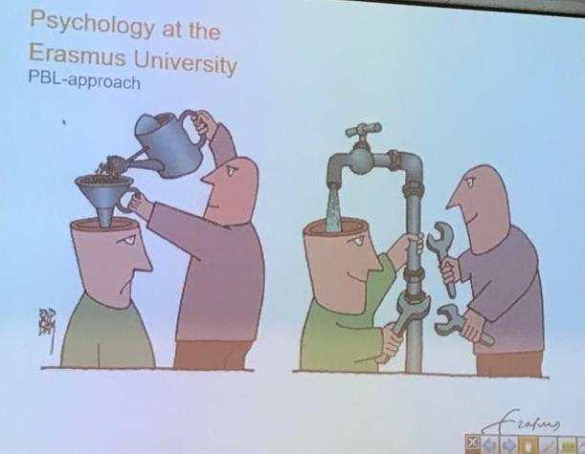
14
Kutató egyetem
41
Alkalmazott tudományok egyeteme
WO diploma |  | HBO diploma
3 éves Bachelor program |  | 3 – 4 éves Bachelor program
Analitikus, elméleti megközelítés, egy meghatározott tudomány terület különböző irányait vizsgálja |  | Gyakorlati megközelítés, konkrét szakmára készít fel
MIÉRT? |  | HOGYAN?
Komoly önálló tanulást feltételez |  | Sok, kiscsoportos gyakorlati óra
Kevés kontakt-óra |  | ‚Teljes munkaidős’ elfoglaltság

Slide 3
Jelentkezés menete
max. 4 program
max. 2 Numerus fixus
max. 1 orvosi

Slide 4
Jelentkezés
Szelekció
Feltételes ajánlat
Felvételi követelmények teljesítése
Végleges ajánlat
Numerus Fixus: legkorábban (pl. Előző év okt) Általában jan-márc Egyébként május 1. CV Útlevél Bizonyítvány-igazolások Nyelvvizsga Speciális kérések egyetemenként | Egyetem, szak specifikus Esetenként felvételi vizsga, legtöbbször a bejósolt jegyek, motivációs levél, egyéb eredmények, tevékenységek alapján-> ranking | Általában 6-8 héttel a jelentkezés után sikeres szelekció után | Érettségi vizsga az előírt szinten , előírt tantárgyakból Nyelvvizsga Különbözeti vizsgák esetenként | 15 nap az elfogadásra

Slide 5
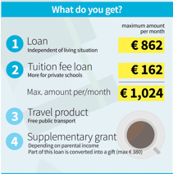
Díjak, költségek
Tandíj: €2,087 (2019-2020. tanév), Eu diákoknak az első évben 50% -os kedvezmény
Megélhetési költségek: €800-1200 várostól, lakhatási lehetőségektől függően
Kedvező diákhitel-lehetőség:
www.duo.nl

Slide 6
Hasznos linkek:
https://www.studyinholland.nl/study-options/find-study-programmes
http://www.bachelorsportal.eu/
https://www.studyportals.com/students/

